Slide 1
杂项
shr

Slide 2
计算几何
板刷SCOI
如果你认为计算几何题很重要，准备一个计算几何板子
需要默写的（因细节较多，不太拟人，不熟练写起来很慢）：
封装点和向量（用complex也行）
直线/线段的各种操作如求交
多边形（建议用vector）以及判断其和点线段的位置关系
直线和圆，圆和圆，圆反演（不太必要）
半平面交（找到一个不算太假的板子）

Slide 3
计算几何
比较阳间的板子：
凸包，闵可夫斯基和
旋转卡壳
平面最近点对，最小圆覆盖
自适应辛普森积分
下一页是几道毒瘤题目（可用于检查板子，某些题如果不写代码也是好题）
之后几页画风会相对正常

Slide 4
计算几何
WF2016 polygonal puzzle （需要简单的三角剖分）
QOJ7862
EC Final 2021 Two Walls
JLOI2014 镜面通道
ICPC 2021 Nanjing Paimon Polygon
动态凸包（数据结构相关）
WF2018 Panda Preserve （V图相关）
常瑞年2023集训队论文里的一些内容

Slide 5
JOISC2014 两个人的星座
平面内有 n (n≤3000) 个点，有三种颜色，每个点的颜色是三种中的一种，求不相交的三色三角形对数

Slide 6
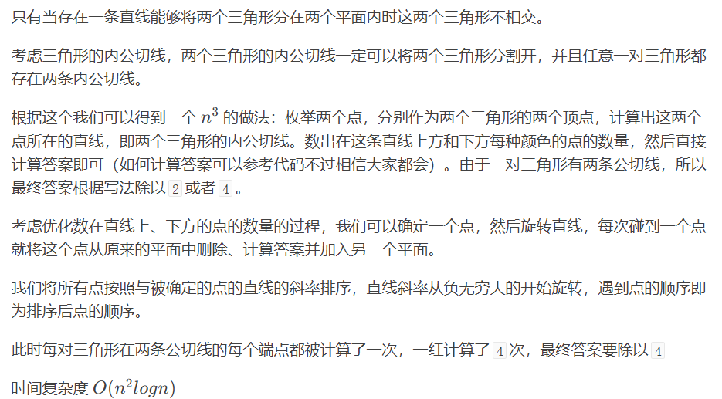
JOISC2014 两个人的星座

Slide 7
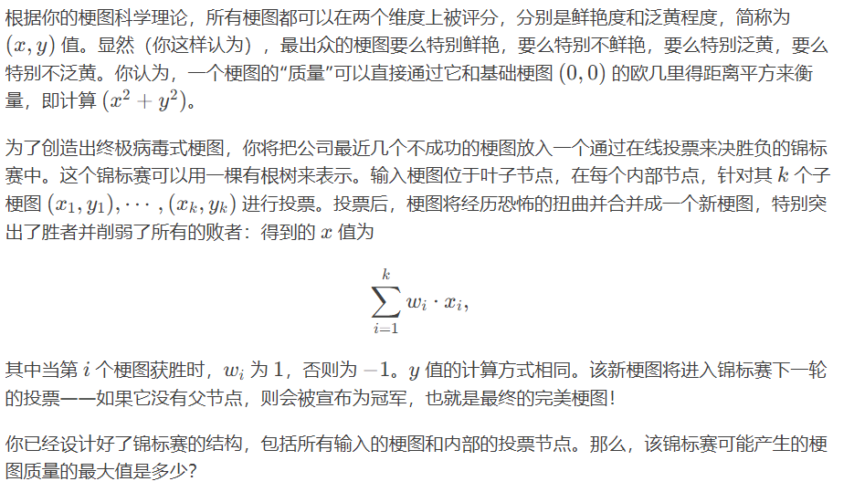
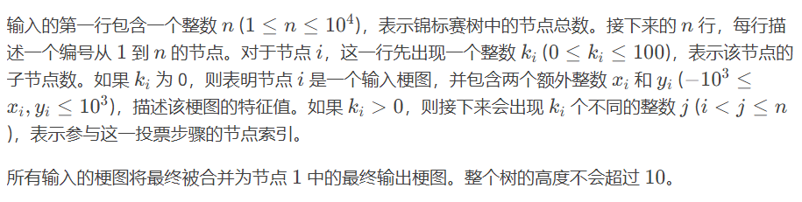
WF2021 Take On Meme
ppt格式怎么也计算几何化了？

Slide 8
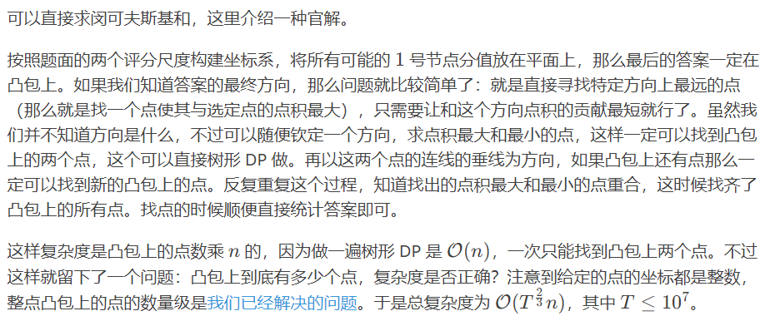
WF2021 Take On Meme

Slide 9
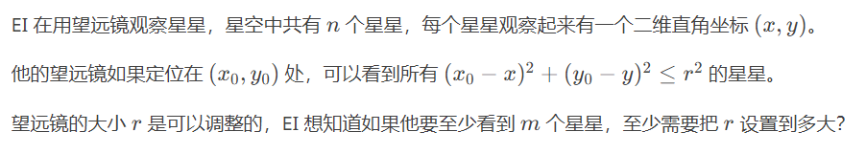

BJ United Round #3 观察星象

Slide 10
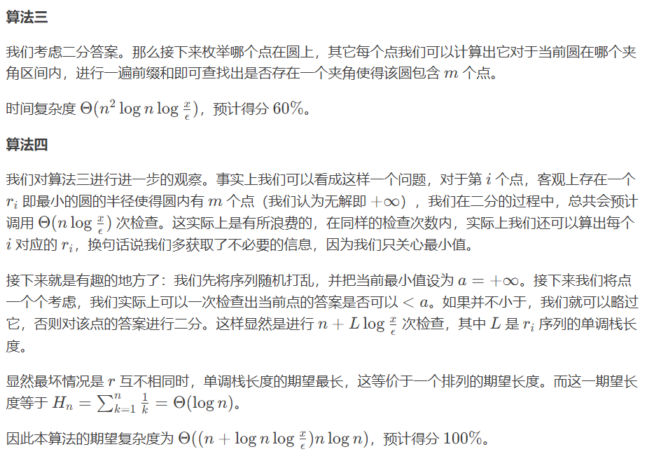
BJ United Round #3 观察星象

Slide 11
QOJ5463
给定平面上n个点的序列，q次询问区间[l,r]的最近点对
n,q<=2.5e5
x,y是正整数且<=1e8

Slide 12
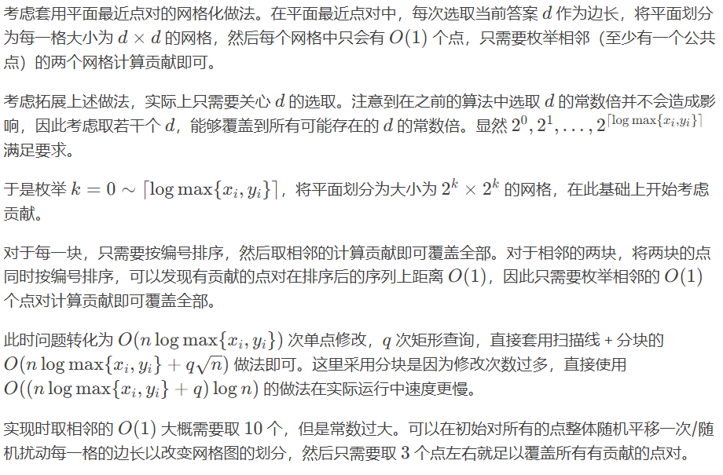
QOJ5463

Slide 13
博弈论
nim游戏和SG函数的证明
https://oi-wiki.org/math/game-theory/impartial-game/
很简单的套路（应该都会）：翻硬币游戏，阶梯nim，树/图上删边游戏，anti-nim等
后面放了些博弈论题和adhoc题（大部分还是构造），仍然有打分（见构造ppt里）

Slide 14
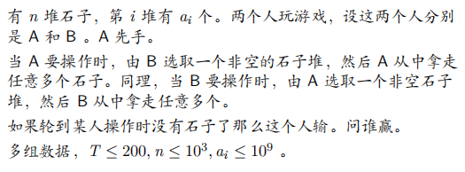
CC DESTRUCT
3.5分

Slide 15
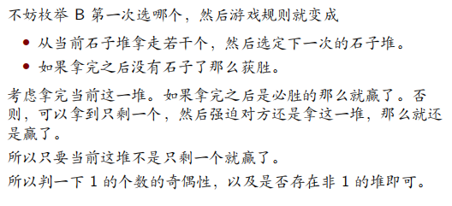
CC DESTRUCT
只考虑第一步，A的自由度很高

Slide 16
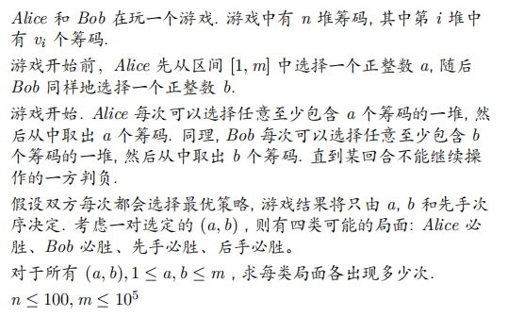
CF1033G
3分

Slide 17
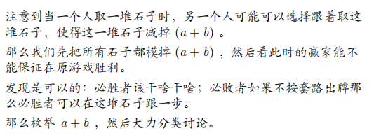
CF1033G
模仿操作

Slide 18
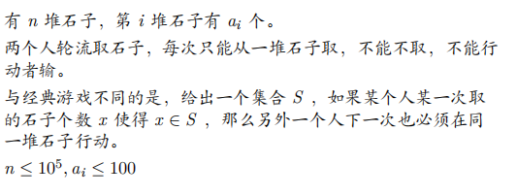
SRM789 Hard
3.5分

Slide 19
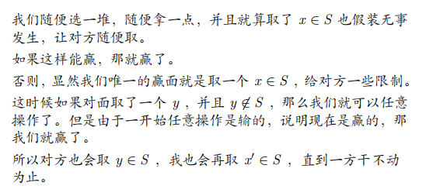
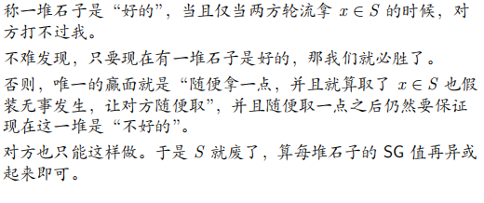
SRM789 Hard
添加限制

Slide 20
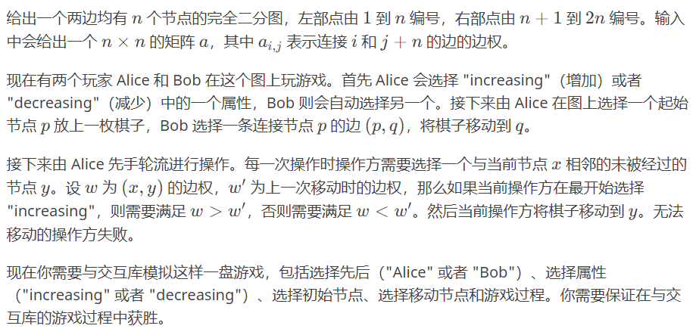
CF1147F
n<=50
3分

Slide 21
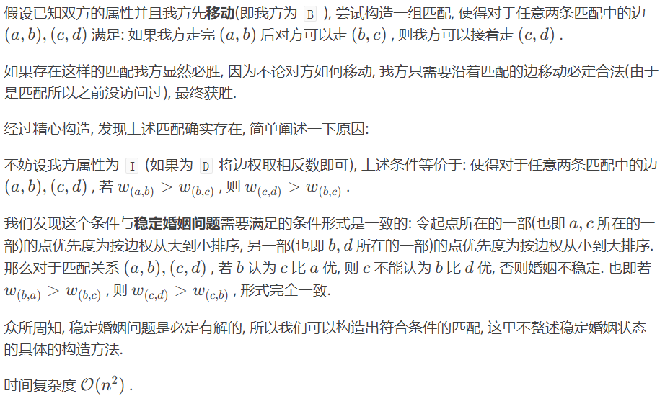
CF1147F
板子题

Slide 22
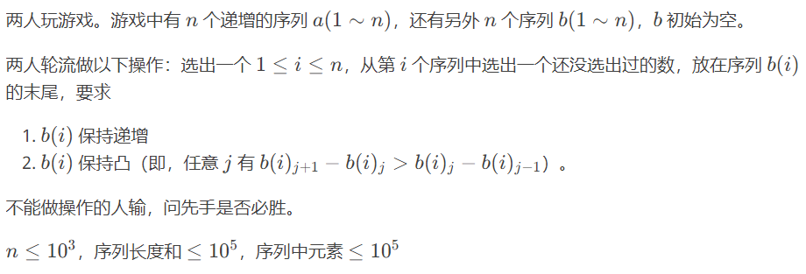
CF1434E
2.5分

Slide 23
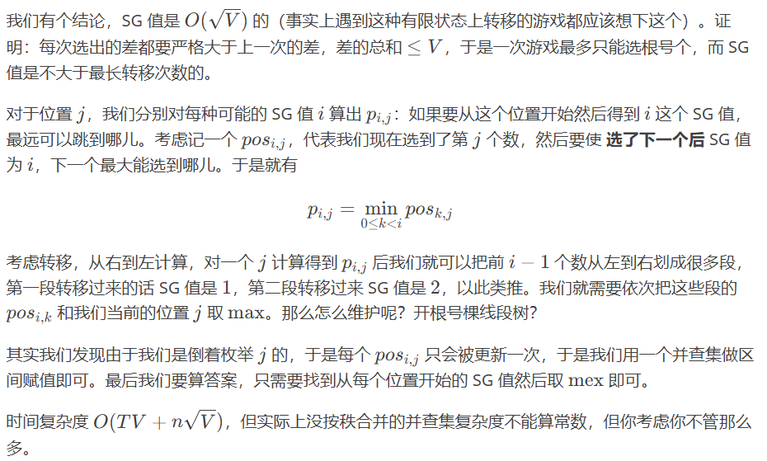
CF1434E

Slide 24
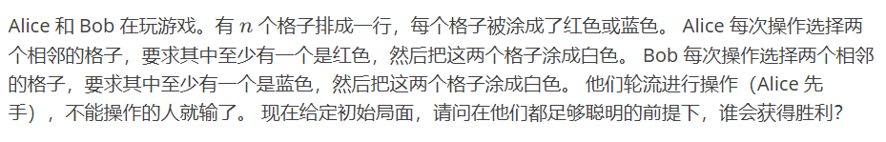
CF1704F
2.5分
n<=5e5

Slide 25
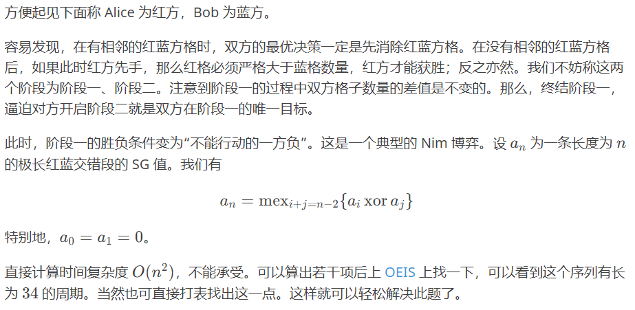
CF1704F

Slide 26
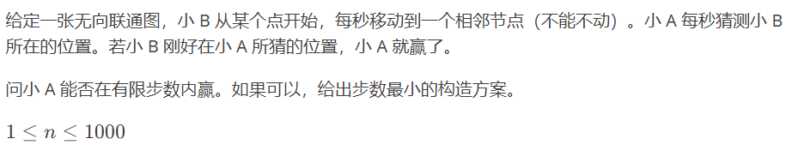
CEOI2021 Newspapers
4分

Slide 27
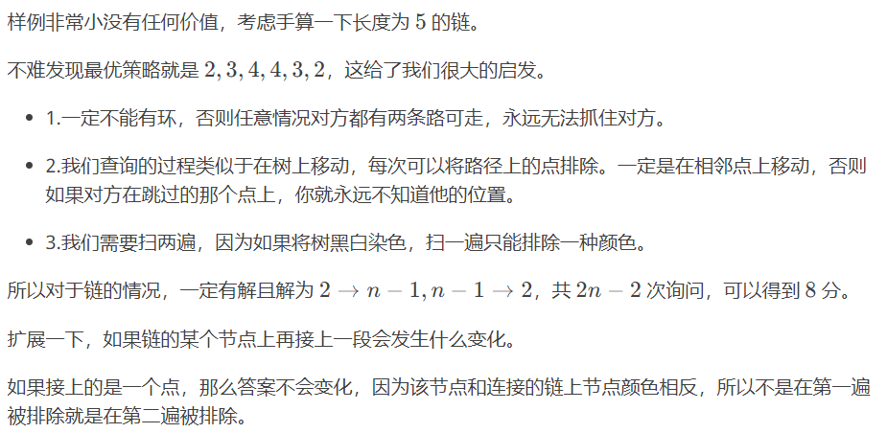
CEOI2021 Newspapers
考虑特殊情况（链）

Slide 28
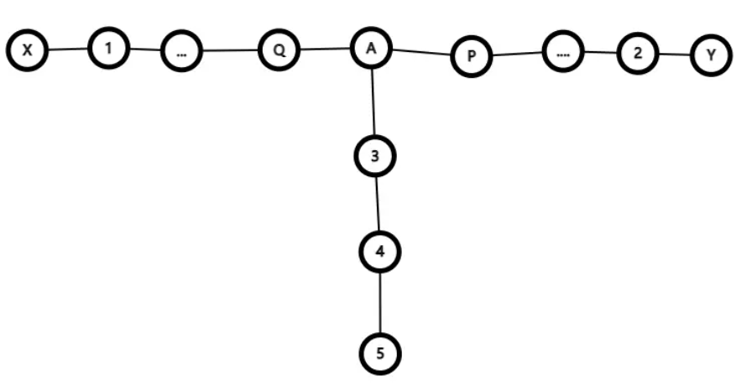

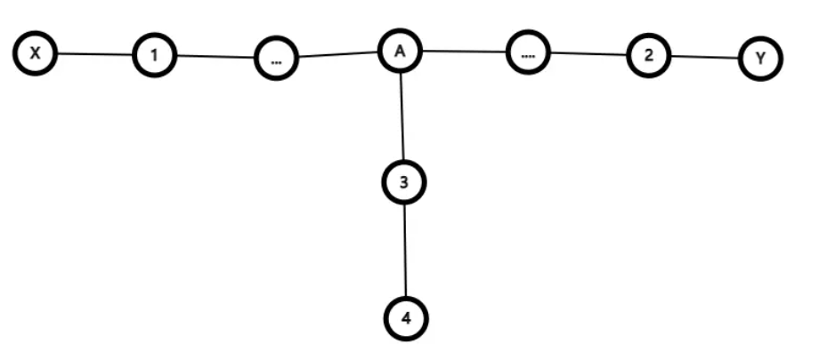
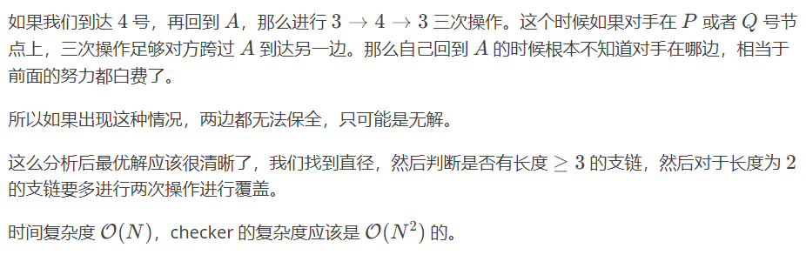

CEOI2021 Newspapers

Slide 29
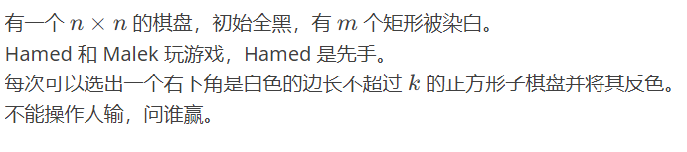
CF494E
n,k<=1e9,m<=1e4
2分

Slide 30
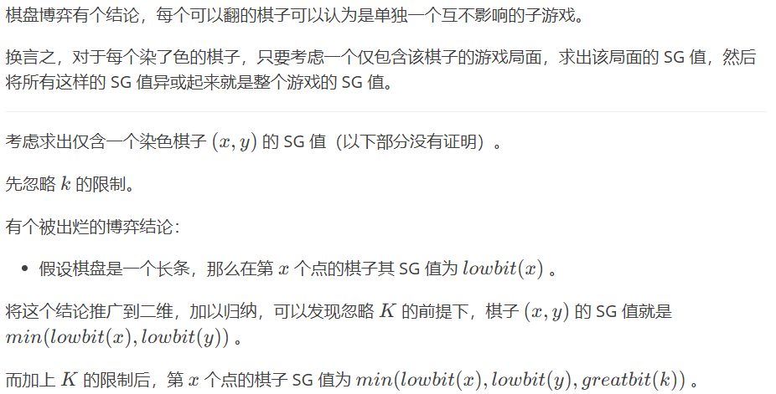
CF494E
几个套路拼起来

Slide 31
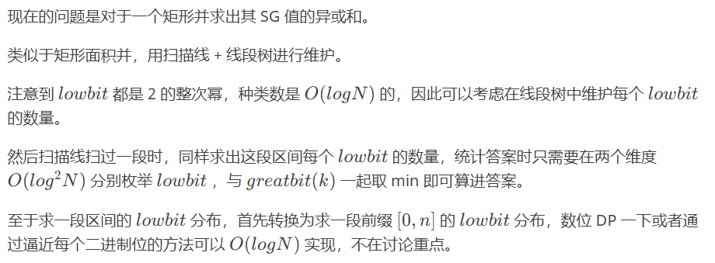
CF494E

Slide 32
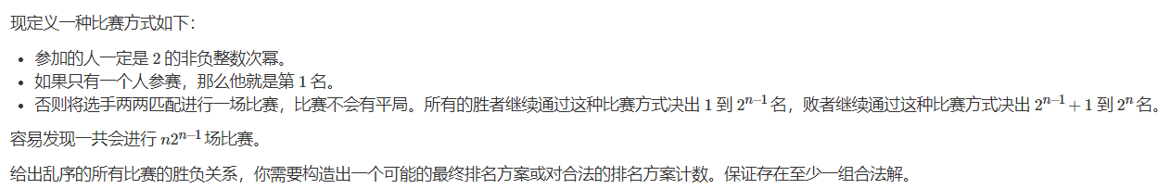
UOJ939
不是博弈论了
构造 n<=18 计数 n<=12
3.5分

Slide 33
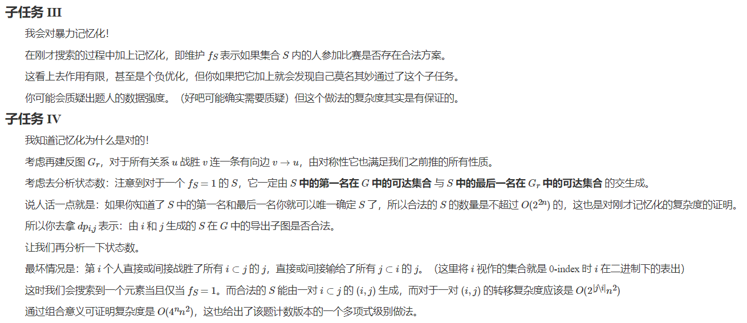
UOJ939
使劲分析性质

Slide 34
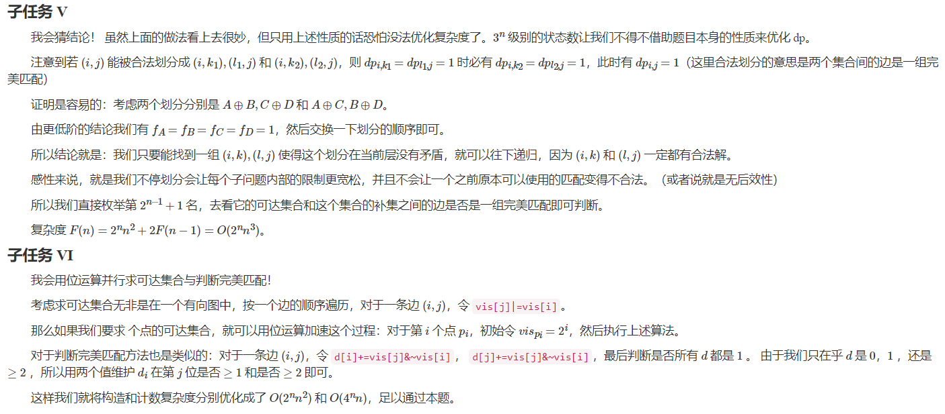
UOJ939

Slide 35
QOJ5528
将完全图的 n*(n-1)/2 条边排成环，使任意相邻 n-1 条边形成一棵树
n<=500
3分

Slide 36
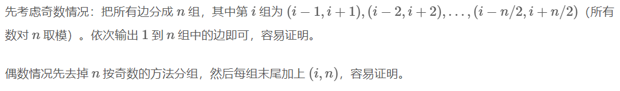
QOJ5528
也算是板子了

Slide 37
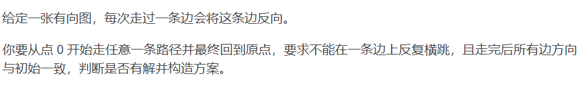
IOI2022 千岛
n<=1e5 m<=2e5
3.5分

Slide 38
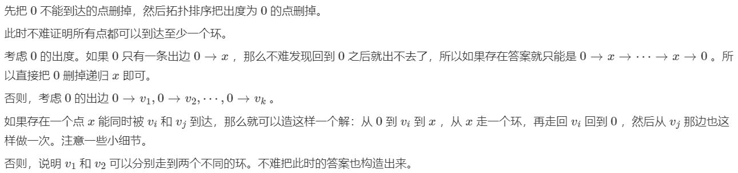
IOI2022 千岛
处理边界情况，分类讨论

Slide 39
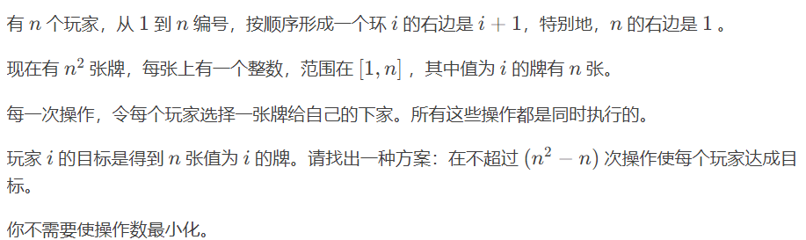
CF1646F
3分
n<=100

Slide 40
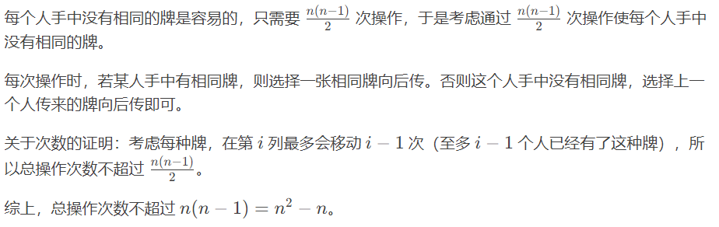
CF1646F
找中间状态

Slide 41
IOI2022 最罕见的昆虫
交互题，有n只昆虫，第i只类型为ai，但你不知道。初始昆虫都在机器外，你可以执行如下操作：(1) 将一只机器外的昆虫放进机器 (2) 将一只机器内的昆虫取出机器 (3) 查询当前机器内类型众数出现次数 。你需要求出，n 只昆虫中，最少的类型出现了几次。
n<=2000,40000次查询
3.5分

Slide 42
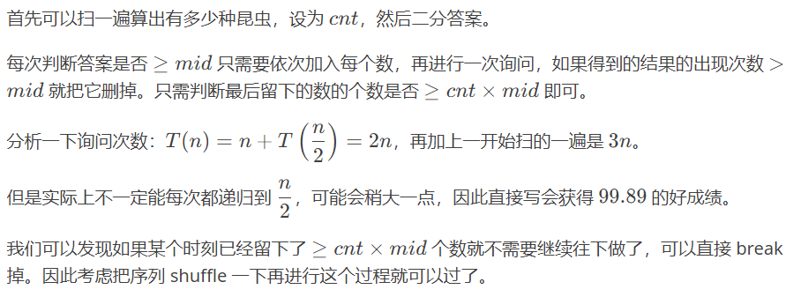
IOI2022 最罕见的昆虫

Slide 43
THUPC 2023 初赛 喵了个喵 II
n<=5e4
2.5分

Slide 44
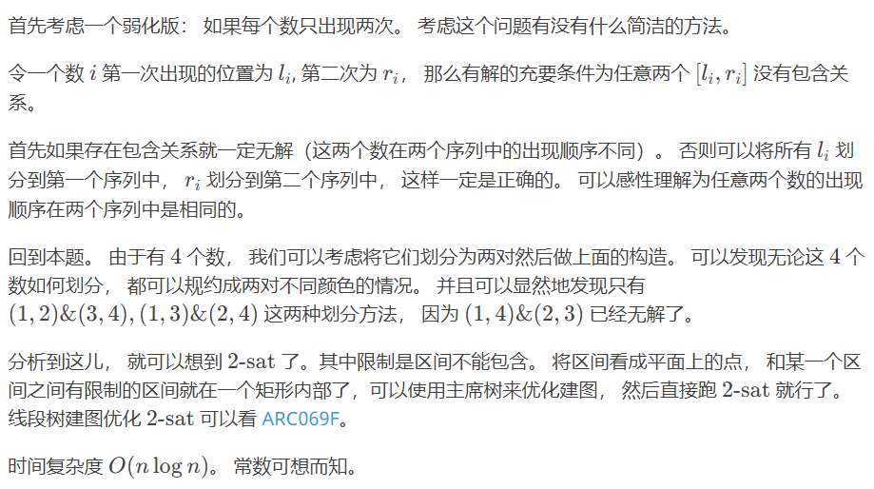
THUPC 2023 初赛 喵了个喵 II
弱化条件，结论比较经典

Slide 45
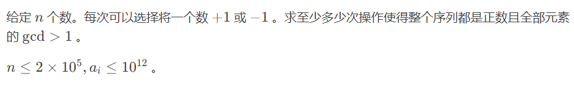
CF1305F
3分

Slide 46
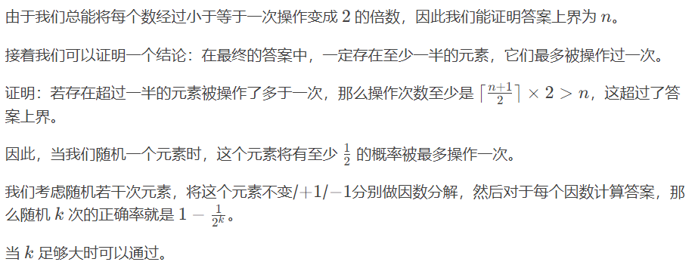
CF1305F

Slide 47
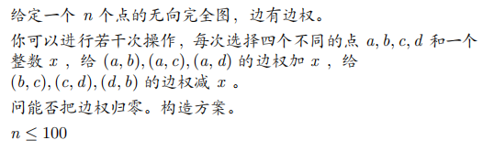
ICPC 2021 Nanjing Puzzle in Inazuma
3分

Slide 48
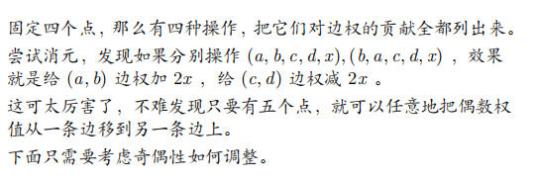
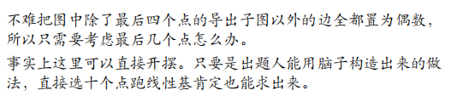
ICPC 2021 Nanjing Puzzle in Inazuma
学会打表做题

Slide 49
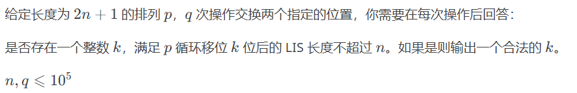
CF1685E
4.5分

Slide 50
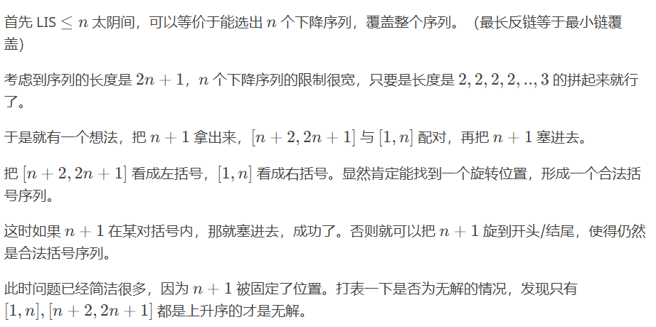
CF1685E
anton题

Slide 51
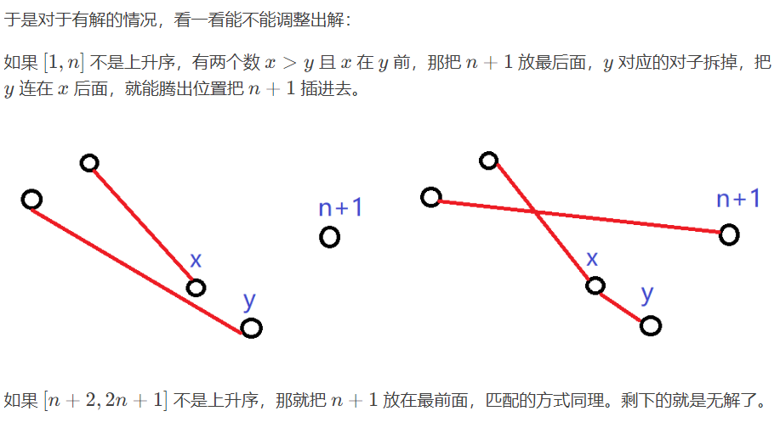
CF1685E

Slide 52
bonus
观察一下ppt上题的特点（包括上一个ppt），有人能对上脑电波吗。

